Slide 1
МУНИЦИПАЛЬНОЕ БЮДЖЕТНОЕ ДОШКОЛЬНОЕ ОБРАЗОВАТЕЛЬНОЕ УЧРЕЖДЕНИЕ ДЕТСКИЙ САД №45 ГОРОДСКОГО ОКРУГА-ГОРОД КАМЫШИН
«БУККРОССИНГ КАК СРЕДСТВО ПРИОБЩЕНИЯ ДОШКОЛЬНИКОВ
К ЧТЕНИЮ»
Казанцева И.В.
г.Камышин 2025 г.

Slide 2
«Буккроссинг шагает по планете, Участвуют и взрослые , и дети!"

Slide 3
Цель буккроссинга в детском саду — пропаганда чтения, повышение интереса к книгам, возрождение интереса к чтению, к чтению русских народных сказок, возрождение традиции семейного чтения.

Slide 4
Задачи: -познакомить с современным движением буккроссинг; - ввести в практику разнообразные формы и методы работы с литературными произведениями, способствующими приобщению детей к книге для развития познавательной, творческой и эмоциональной активности детей; -разработать и апробировать систему методических мероприятий для педагогов и родителей по вопросу приобщения детей к чтению книг; - развивать коммуникативные, познавательные умения детей, умения слушать и понимать произведения разных жанров, выражать эмоции; умения вести диалог, выразительного рассказывания, умения импровизировать;

Slide 6
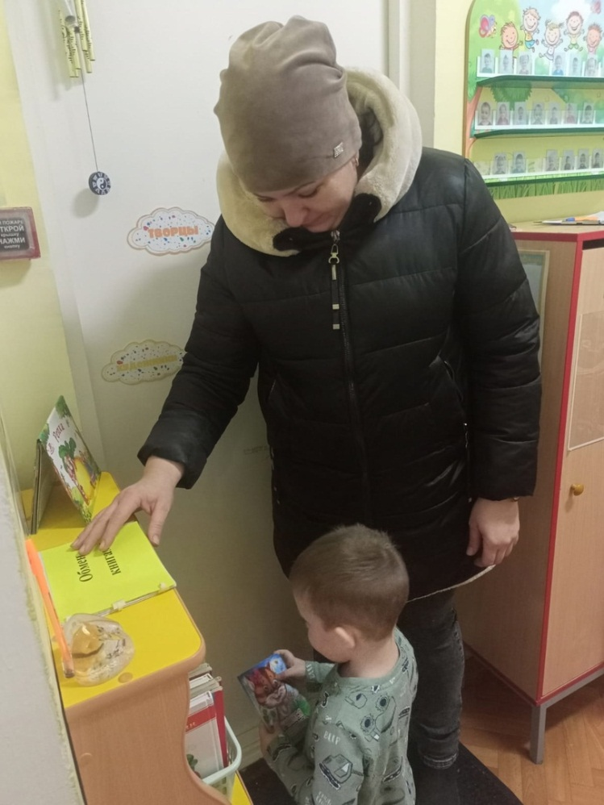
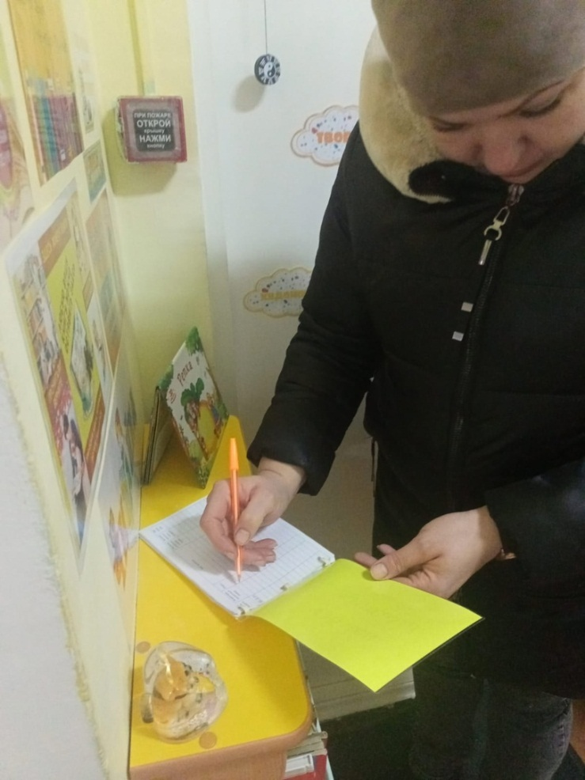
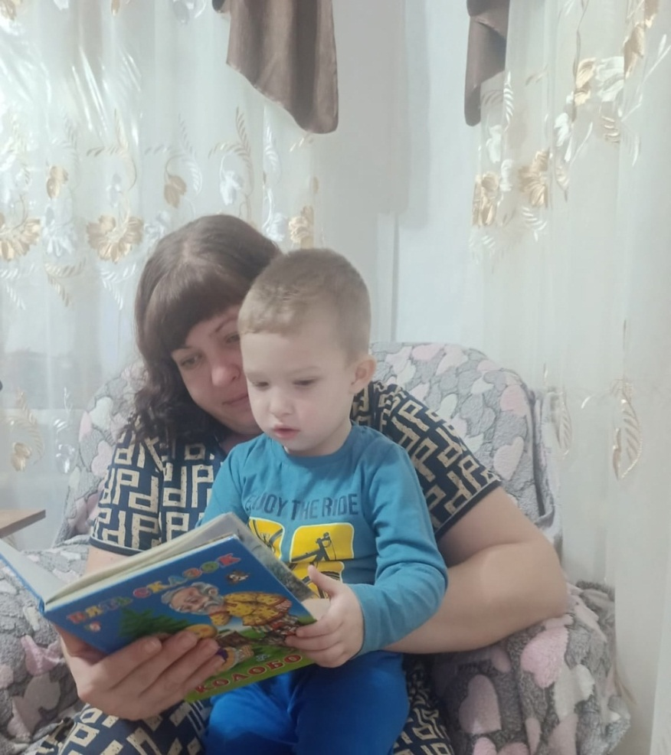

Slide 7
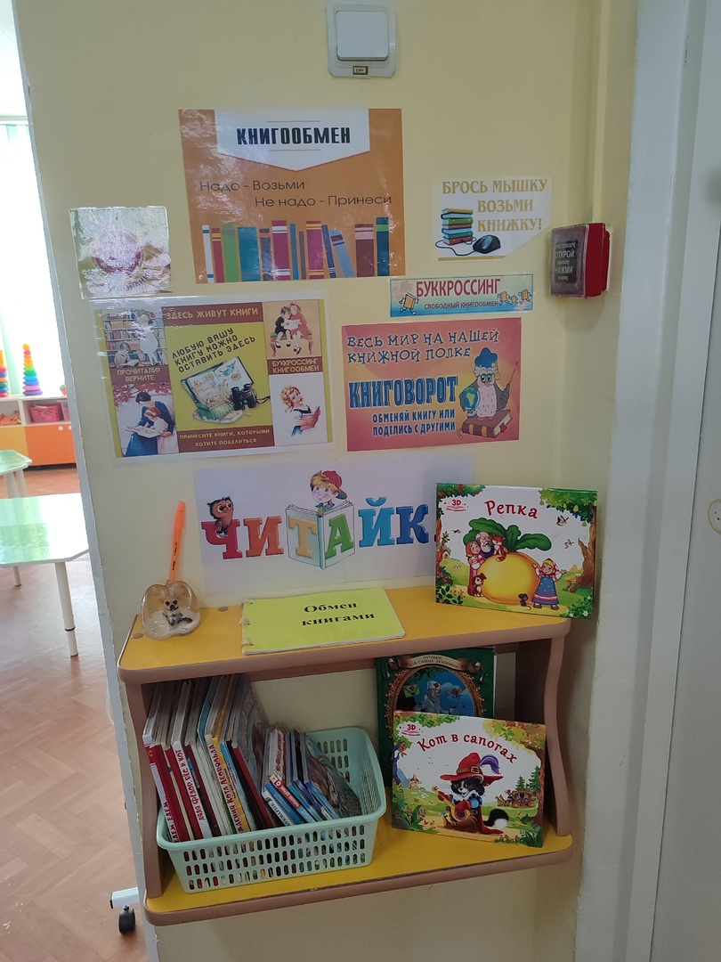
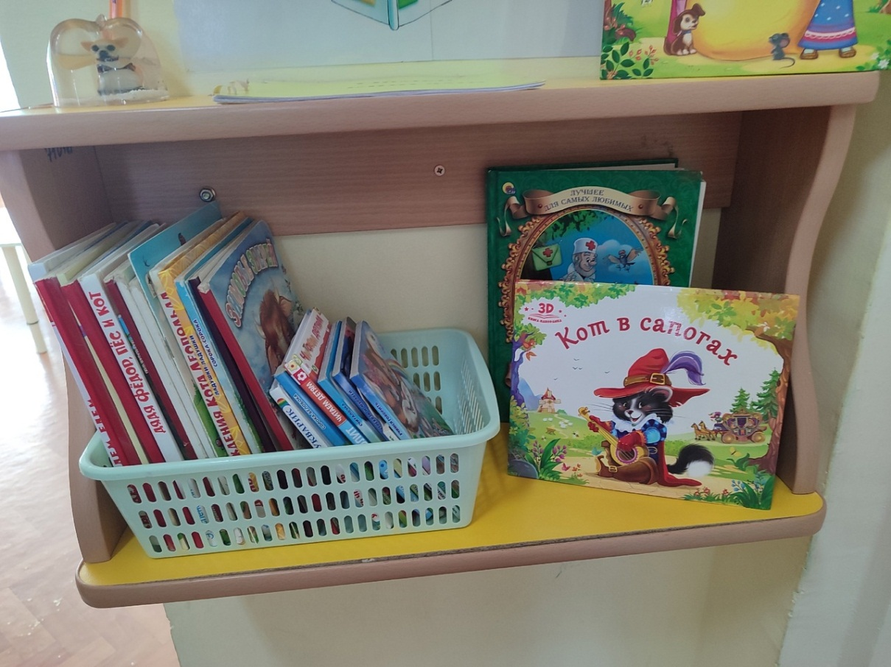

Slide 8
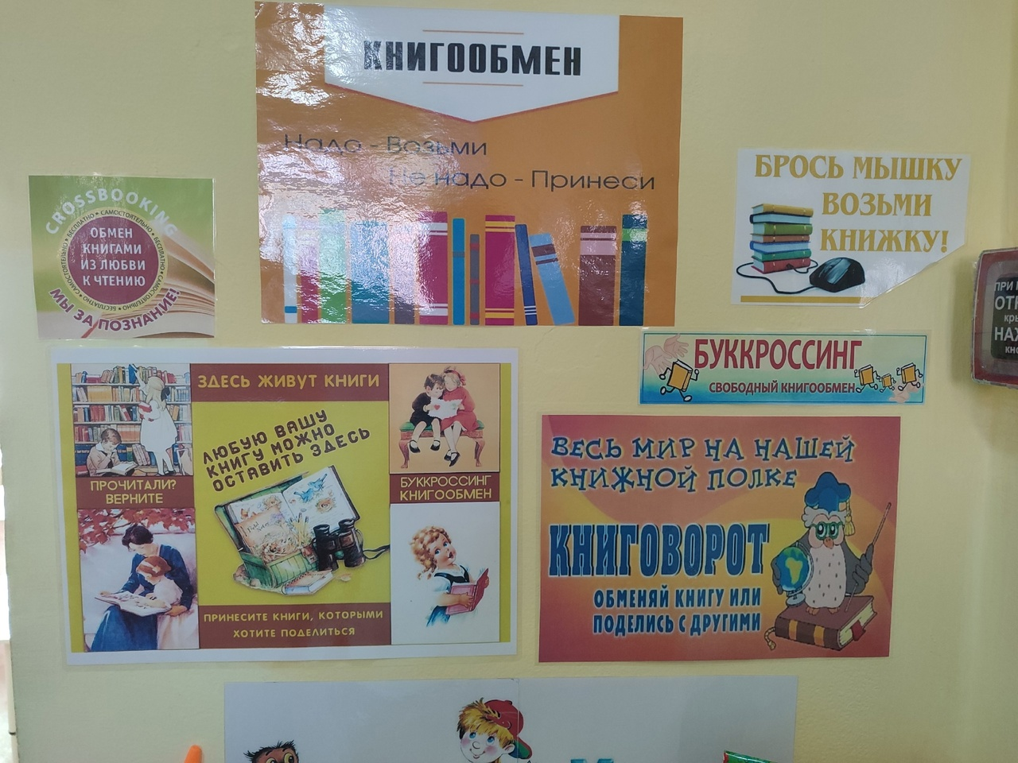

Slide 9
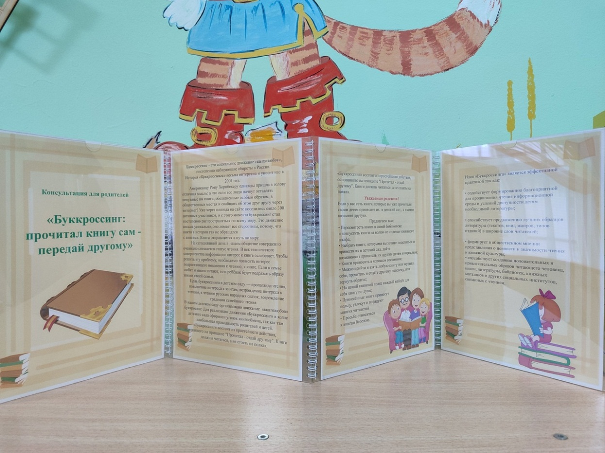
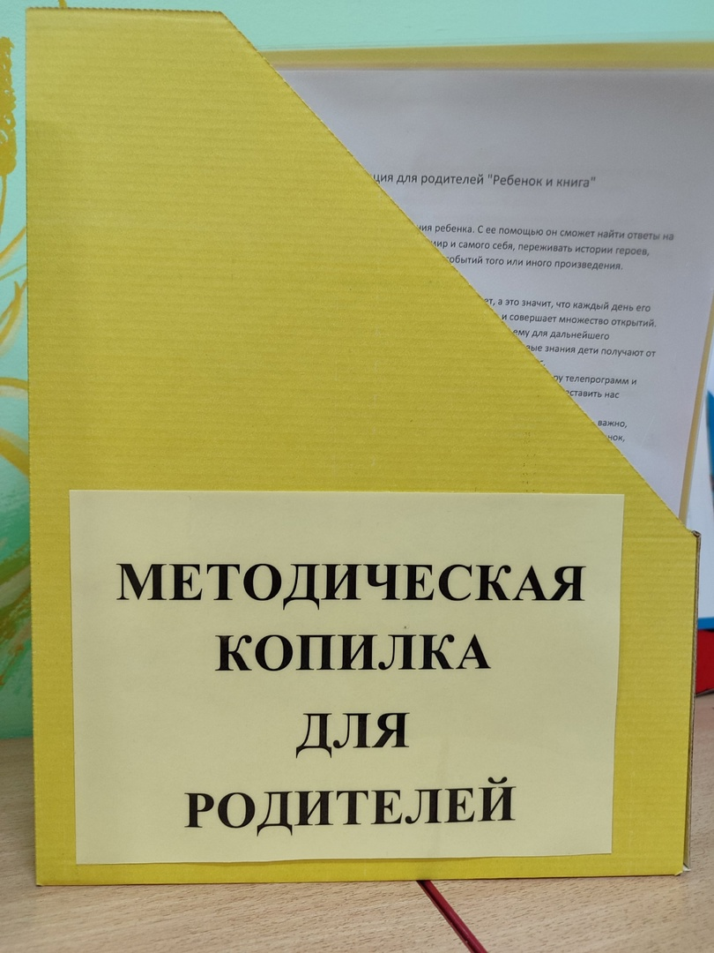

Slide 10
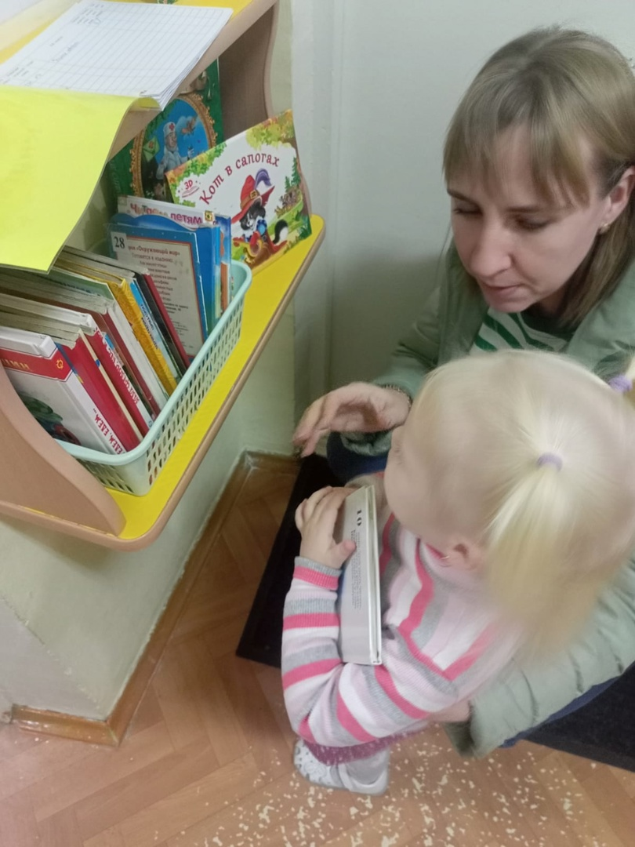
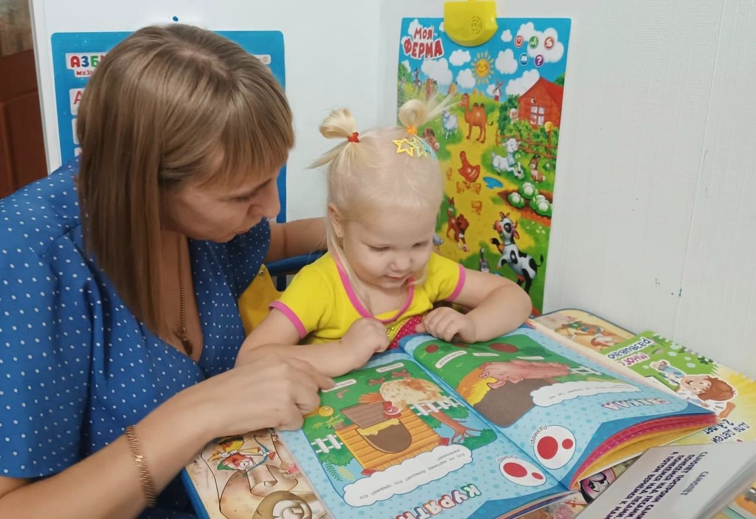

Slide 11
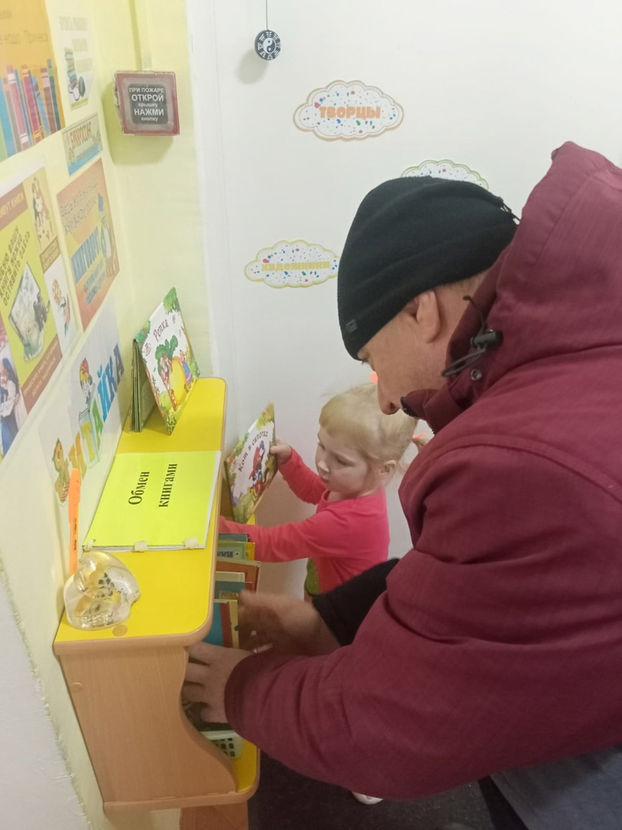
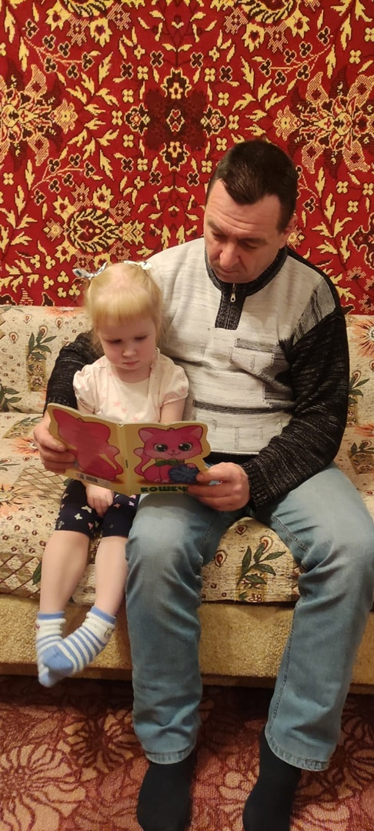
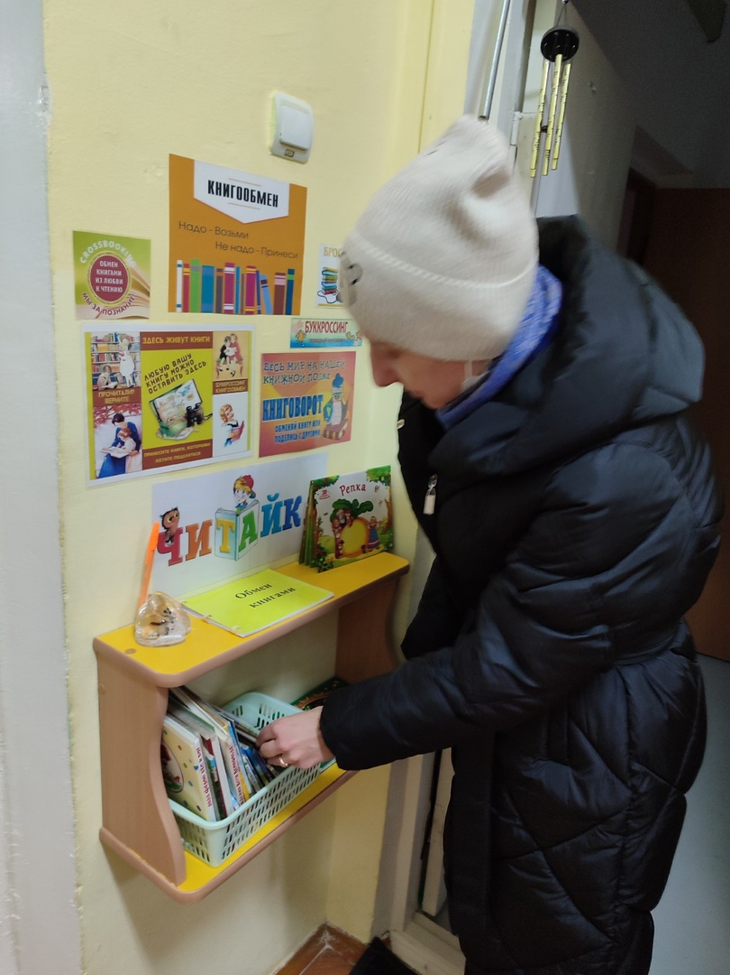

Slide 12
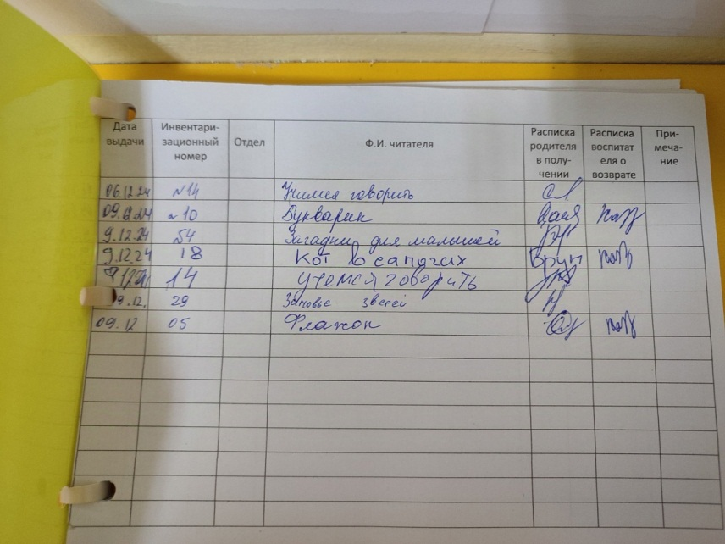
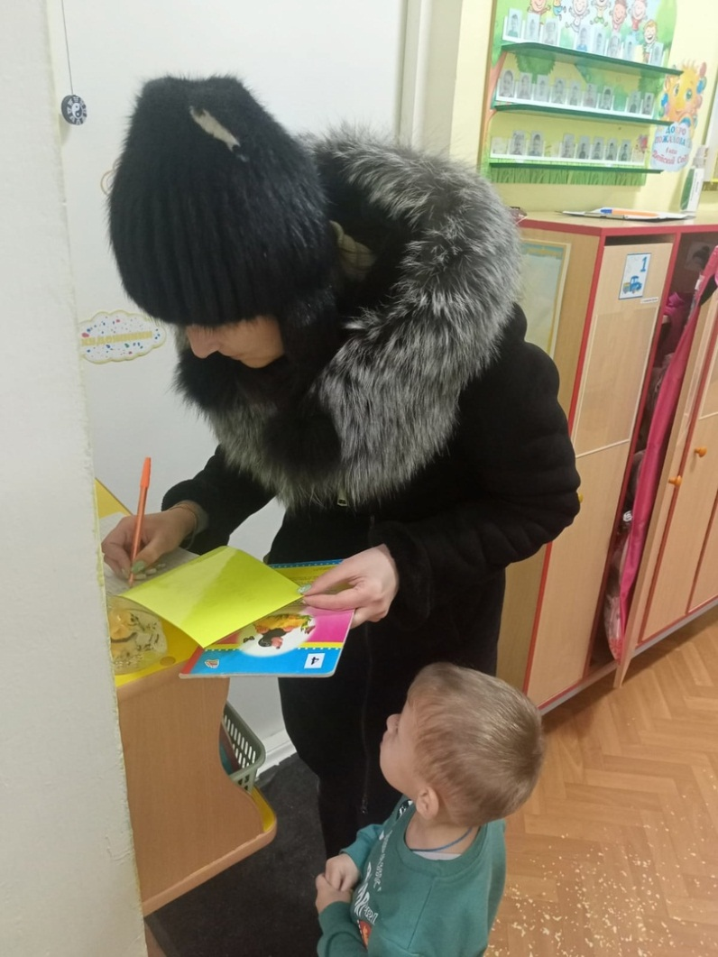
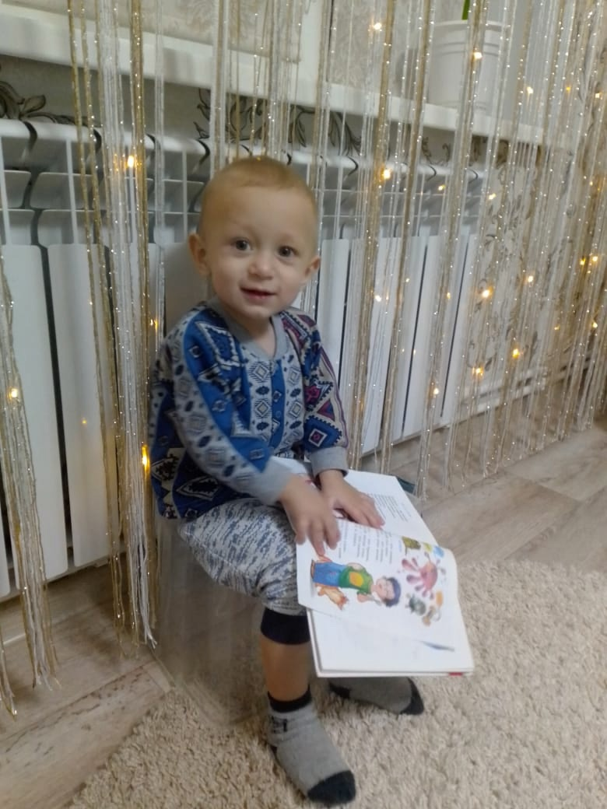

Slide 13
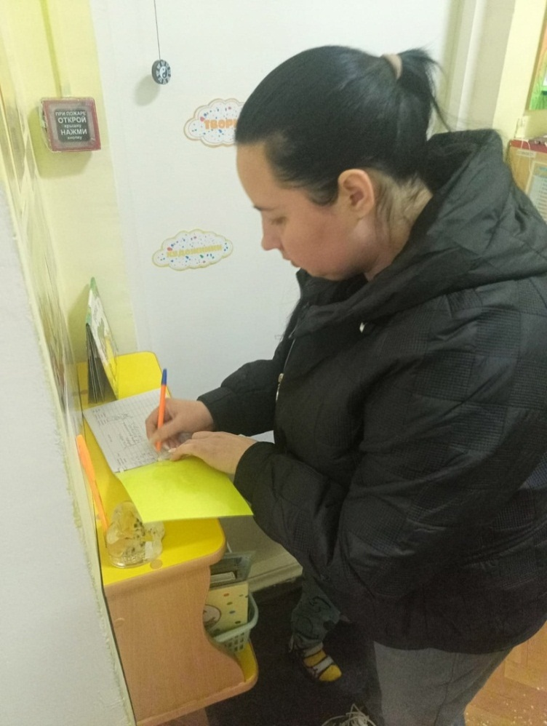
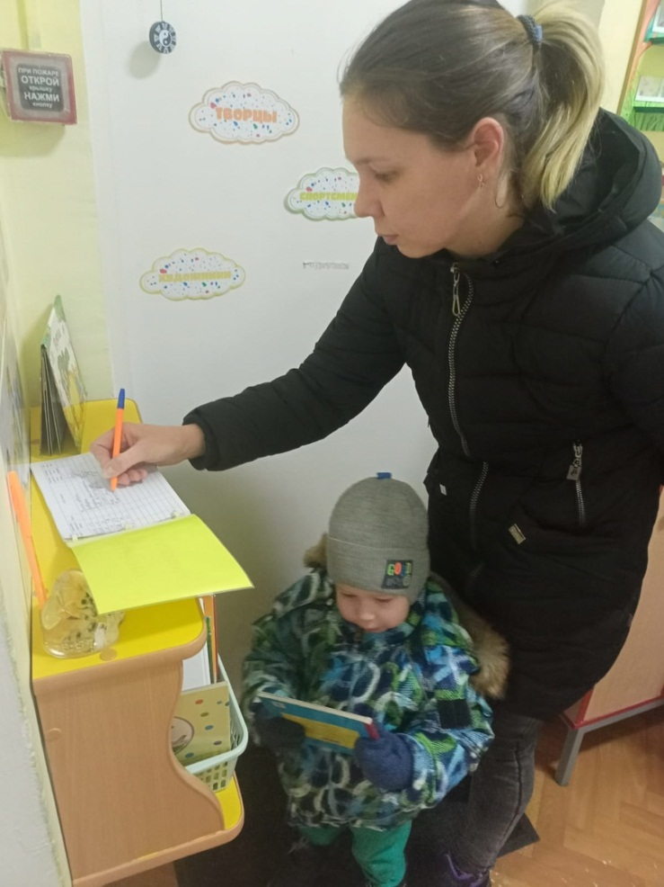
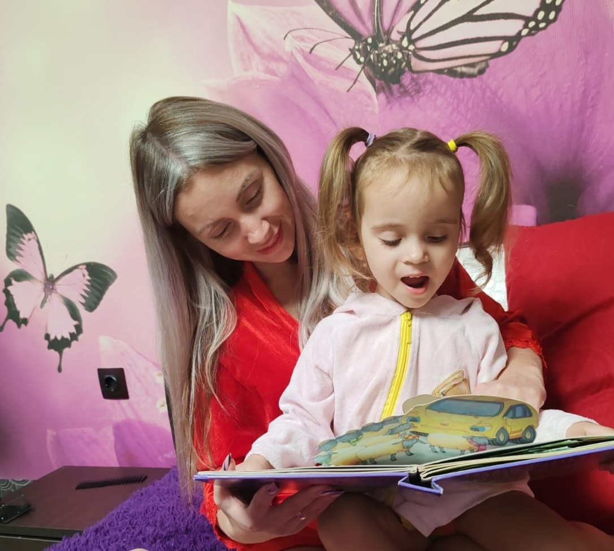

Slide 14
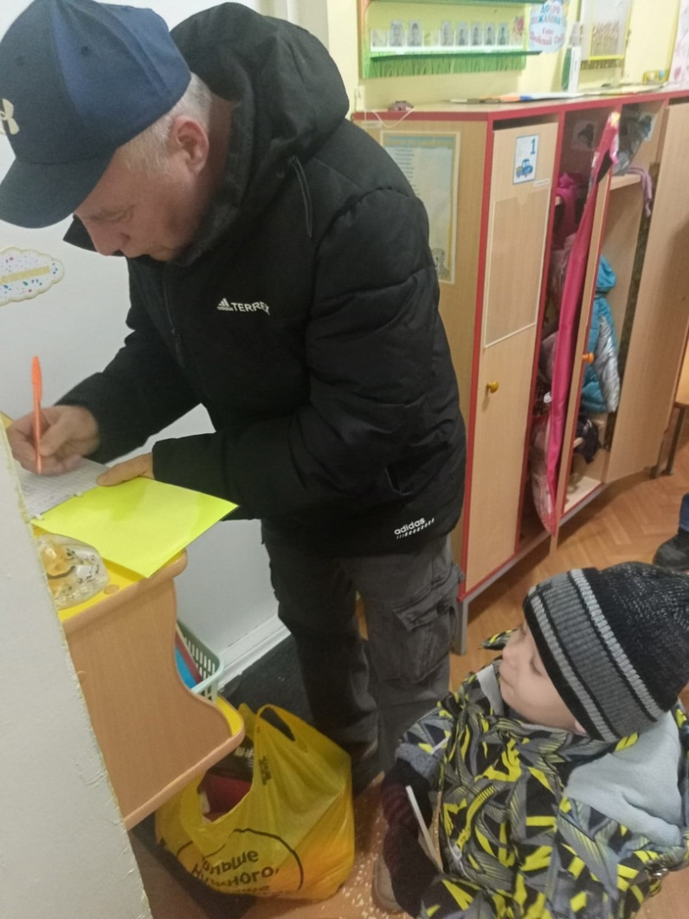
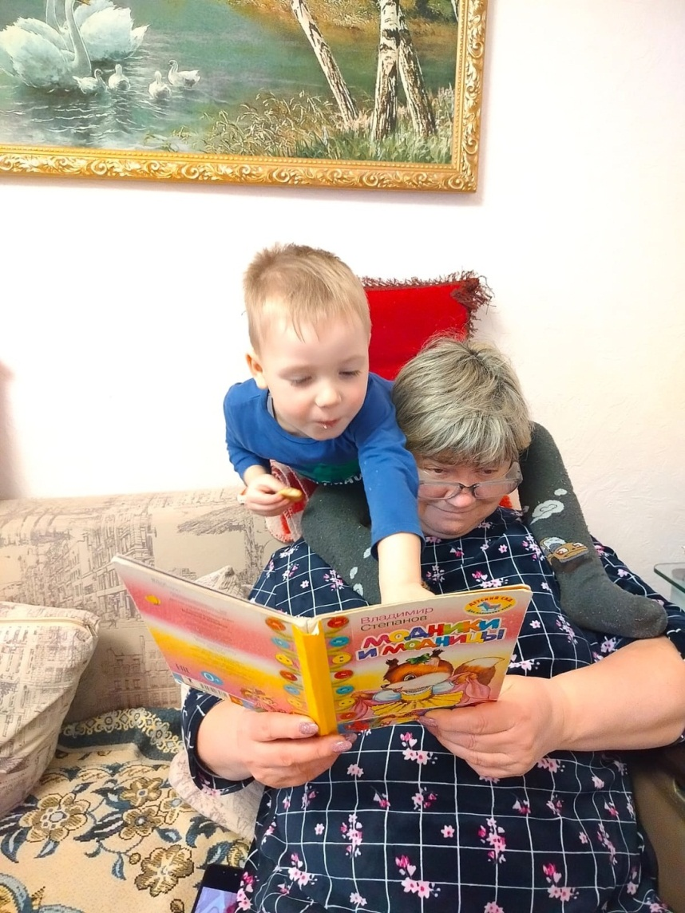
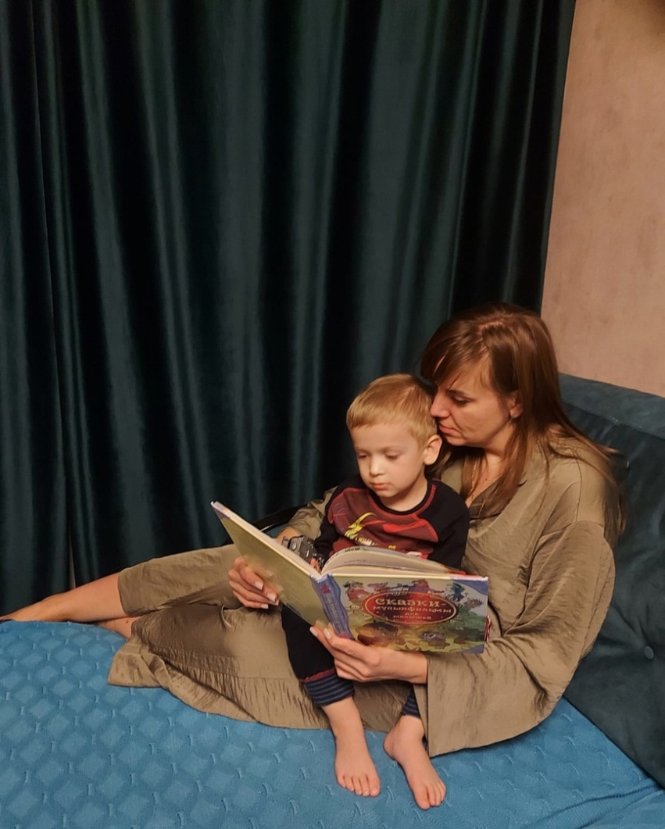

Slide 15
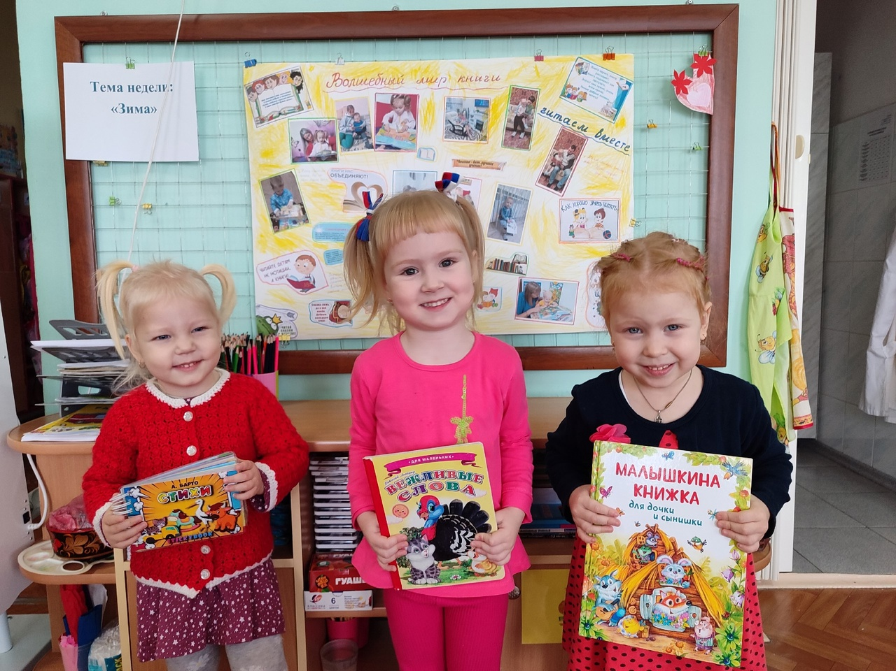

Slide 16
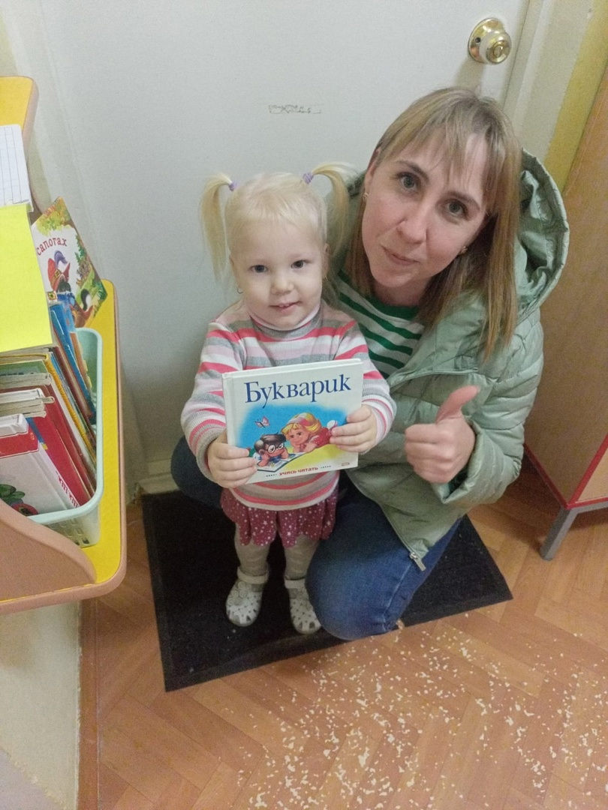
Приглашаем к общению!
Тел:
+79044188451
+79377343669

